Slide 1
Рекомендации к деятельности ГМО в 2015-2016 учебном году
21 сентября 2015г., МИМЦ
г.Лесосибирска

Slide 2
Цель деятельности городских методических объединений
Организация методической работы, системно обеспечивающей достижение эффективных результатов деятельности по приоритетным направлениям государственной образовательной политики.

Slide 3
Задачи ГМО в 2015-2016 учебном году
1. Направить усилия для повышения качества образования и успешной итоговой аттестации с учетом результатов аналитической деятельности.
2. Совершенствовать у педагогов педагогические компетентности в соответствии с требованиями профессионального стандарта педагога.
3. Организовать внедрение эффективных педагогических технологий с учетом возрастных особенностей учащихся в соответствии с требованиями ФГОС ОО.
4. Обеспечить поддержку и развитие талантливых детей, детей с особыми образовательными потребностями.
5. Организовать реальную, действенную помощь учителям ( в том числе молодым) в освоении современными образовательными технологиями, нового содержания образования

Slide 4
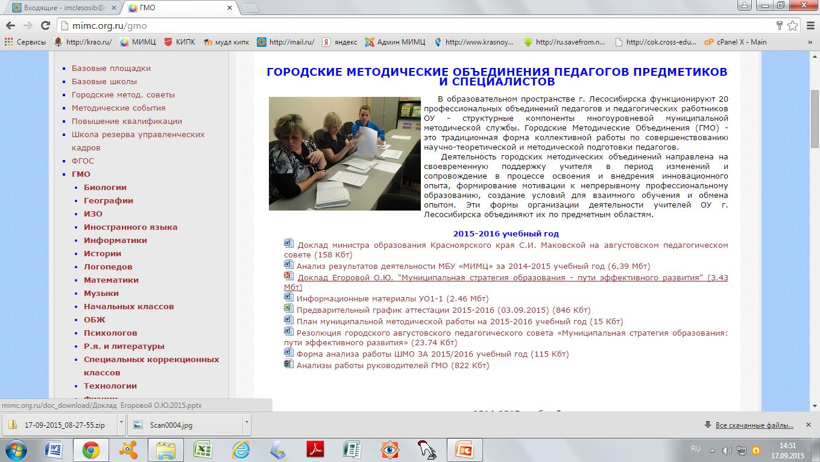
Информационные ресурсы

Slide 5
Рекомендации к работе
Аналитика итоговой аттестации учащихся с целью и эффективной организации мероприятий для подготовки в ГИА ;
Расширенные заседания ГМО по тематике внедрения ФГОС ОО ( открытые уроки, фрагменты уроков, неурочных мероприятий , видео-уроки и т.д. с обсуждением …)
Мероприятия ГМО, направленные на развитие социального партнерства ( с ГМО, иными социальными институтами) для эффективного взаимодействия.
Фестивали, конкурсы внутри сообщества, смотры и т.д.
Организовать внутри ГМО рабочие и творческие группы для эффективной деятельности.

Slide 6
Барбюс Анри
Личность, сливаясь с коллективом, не теряет себя. Напротив, она достигает в
коллективе высшей ступени сознания и совершенствования.

